Slide 1
DegreeOverview Prototype
Dr.Sami
Maryam Sabahi , Fatemeh Rahimi

Slide 2
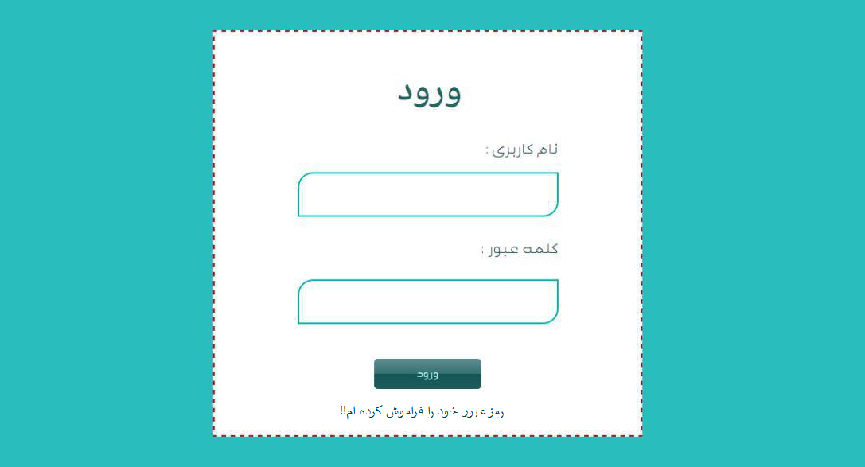
صفحه ورود

Slide 3
ورود برای 4 نوع کاربر با دسترسی های متفاوت زیر تعریف شده است:
- مدیریت فنی سیستم
- کارشناسان آموزشی هر بخش
- اساتید
- دانشجویان

Slide 4
دسترسی های مدیر فنی سیستم:
لیست دانشکده ها
لیست رشته ها برای هر دانشکده
لیست اساتید
لیست دانشجویان
لیست کارشناس بخش ها
ایجاد دانشکده
ایجاد رشته ها برای هر دانشکده
ایجاد گرایش های مربوط به هر رشته
ایجاد استاد
ایجاد دانشجو
ایجاد کارشناس بخش

Slide 5
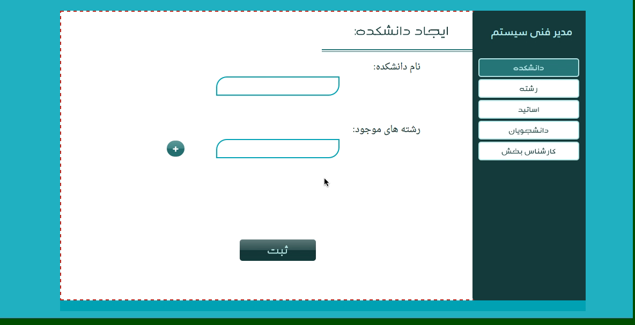
مدیریت فنی سیستم:

Slide 6
کارشناس بخش :
برای هر بخش یک کارشناس وجود دارد که سطح دسترسی او به این شکل هست:
- تایید کننده دروس ارائه شده توسط استاد در بخش مربوطه
اضافه شدن آن درس به چارت -
- مشاهده لیست دانشجویان
- مشاهده لیست اساتید
- مشاهده لیست دانشکده ها
- مشاهده چارت ها

Slide 7
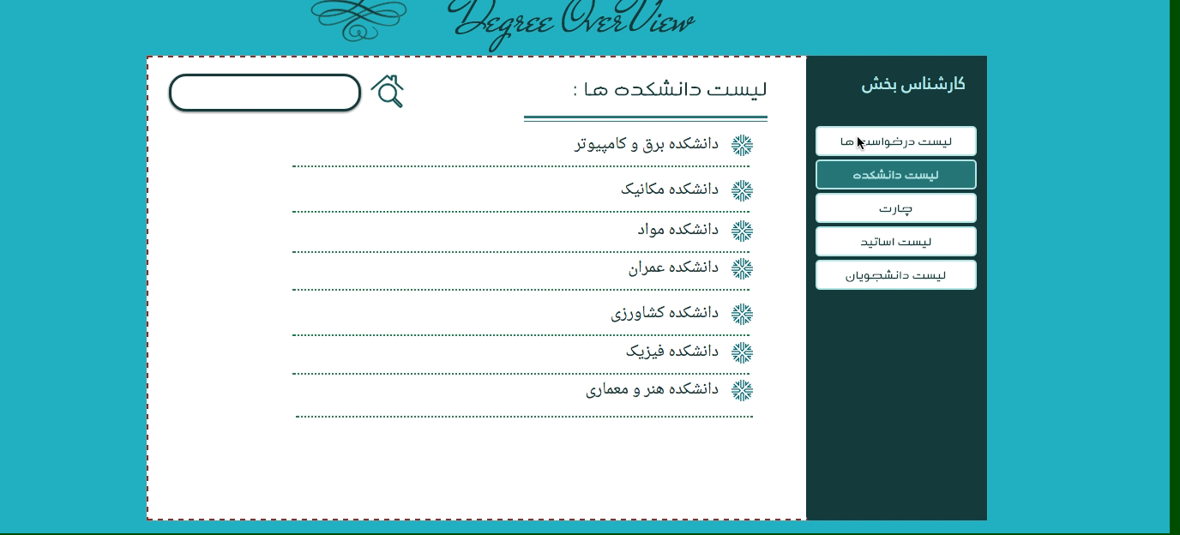
کارشناس بخش

Slide 8
استاد:
هر استاد یا ارائه دهنده درس به این شکل عمل میکند:
درس:
- ایجاد درس
- مشخص کردن پیش نیاز های این درس
- دادن توضیحاتی قابل توجه و ضروری که دانشجویان با گذراندن درس به دست می آورند و کار هایی که با گذراندن این ترم قابلیت انجام آن را دارند.
- نحوه ارزیابی دانشجویان و نمرات مورد انتظار استاد از دانشجویان در این درس
کار های کلی:
- دیدن ارزیابی دانشجویان در درس هایی که گذرانده اند
- تغییر اطلاعات کاربری خود
- جست و جو در درس ها و توضیحات مربوطه به آن
- دیدن چارت های تمام رشته ها

Slide 9
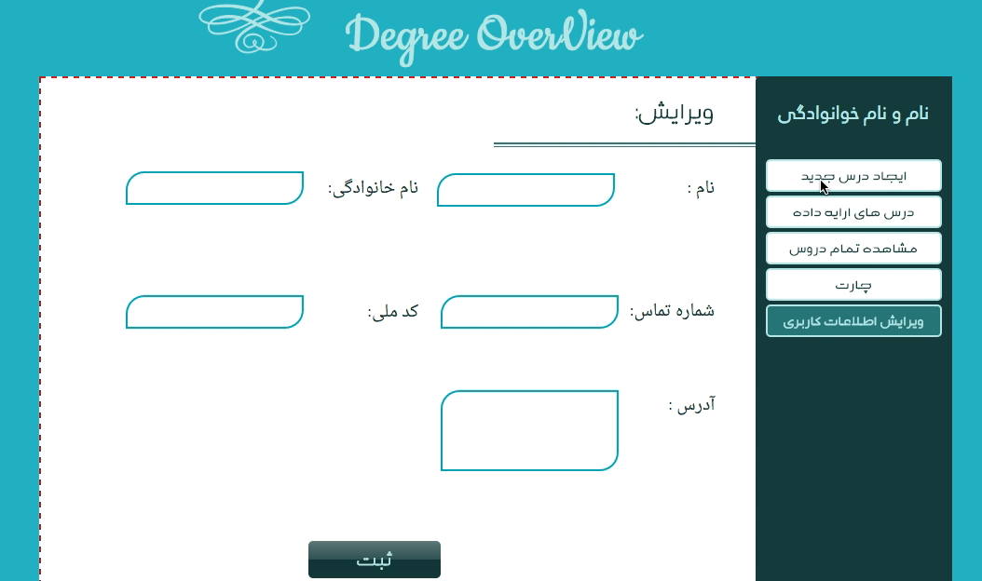
استاد

Slide 10
دانشجو:
دسترسی های دانشجو :
- دیدن چارت همه رشته ها
- دیدن لیست درس ها
- امکان جستجو در درس ها
- عضویت در درس
- امکان دیدن نحوه عملکرد خود در درس گرفته شده و در طول مقطع تحصیلی
- تغییر اطلاعات کاربری خود

Slide 11
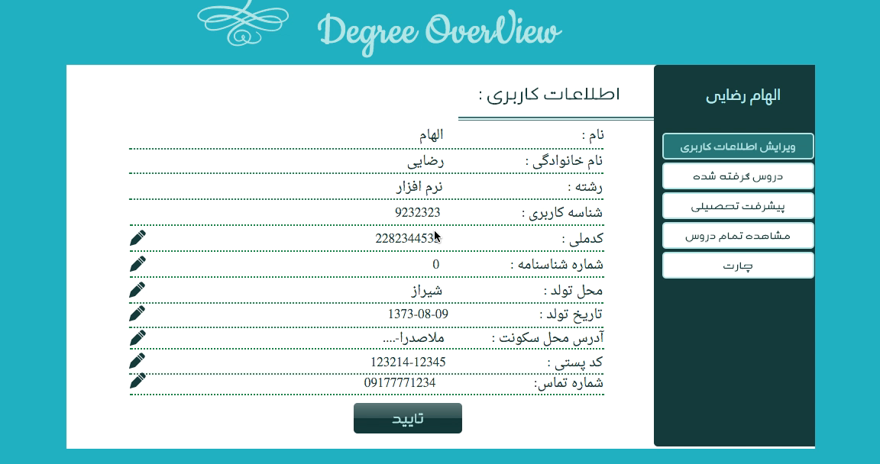
دانشجو:

Slide 12
The end

